Slide 1




Об итогах повышения квалификации работников образования
Республики Татарстан в 2018 году
и особенностях реализации программ ДПО в 2019 году
Шаяхметова Р.И., начальник отдела ДПО МОиН РТ
06.032019

Slide 2
Персонифицированная модель повышения квалификации в Республике Татарстан
2014 год – разработка и утверждение нормативных документов
2015 год - апробация новой модели
2016 год - реализация новой модели в штатном режиме
2017 год – разработка и апробация посткурсового мониторинга
2018 год – внедрение ПКМ, разработка в ИС выдачи электронного документа
2019 год – апробация выдачи электронного документа о повышении квалификации

Slide 3
Реализация программ повышения квалификации в 2018 году
Подали заявления на ПК в 2018 году через edu.tatar.ru:
19 814 работников образования, из них 1 393 на программы руководителей
Дошкольные образование - (32,5%) 6 432 чел.
Общее образование, включая специальное (коррекционное) и кадетское образование - (58%) 11 515 чел.
Дополнительное образование детей - (4,5%) 873 чел
Профессиональное образование - (5%) 994 чел.
Обучение организовано на базе 18 организаций:
-79% педагогов выбрали программы КФУ, ИРО РТ, НГПУ
-21% выбрали программы 15 других организаций

Slide 4
Подтверждение повышения квалификации за 2018 год
Всего 19 814 человек, из них:
Подтвердили ПК 17 711 (89%) человек
не внесли информацию о документе 542 (2%) чел.
отозвали свои заявления по следующим причинам 1 547 (9%)чел. :
570 чел. – увольнение или переход на другую работу
315 чел. – внебюджетное обучение
172 – отпуск по уходу за ребенком
124 – болезнь
109 – профессиональная переподготовка
60 – выход на заслуженный отдых

Slide 5

Повышение квалификации в 2018 году
на бюджетной основе
Муниципальный район | Количество подавших заявление | Количество обучившихся | Отозвали заявление | Обучение не прошли
Авиастроительный | 604 | 561 | 36 | 7
Агрызский | 205 | 179 | 21 | 5
Азнакаевский | 332 | 299 | 32 | 1
Аксубаевский | 271 | 257 | 15 | -1
Актанышский | 154 | 116 | 27 | 11
Алексеевский | 186 | 170 | 10 | 6
Алькеевский | 147 | 119 | 24 | 4
Альметьевский | 1113 | 963 | 156 | -6
Апастовский | 183 | 172 | 17 | -6
Арский | 383 | 369 | 15 | -1
Атнинский | 108 | 100 |  | 8
Бавлинский | 289 | 262 | 25 | 2
Балтасинский | 268 | 246 | 32 | -10
Бугульминский | 439 | 349 | 38 | 52
Буинский | 379 | 359 | 23 | -3
Вахитовский | 508 | 459 | 32 | 17
Верхнеуслонский | 175 | 148 | 3 | 24
Высокогорский | 231 | 208 | 22 | 1
г. Набережные Челны | 2107 | 1919 | 141 | 47
Дрожжановский | 127 | 108 | 19 | 0
Елабужский | 580 | 534 | 18 | 28
Заинский | 336 | 303 | 21 | 12
Зеленодольский | 569 | 510 | 10 | 49
Кайбицкий | 87 | 77 | 8 | 2
Камско-Устьинский | 71 | 63 | 8 | 0
Кировский | 421 | 366 | 30 | 25
Муниципальный район | Количество подавших заявление | Количество обучившихся | Отозвали заявление | Обучение не прошли
Кукморский | 214 | 185 | 12 | 17
Лаишевский | 265 | 225 | 20 | 20
Лениногорский | 465 | 417 | 46 | 2
Мамадышский | 243 | 215 | 18 | 10
Менделеевский | 167 | 144 | 24 | -1
Мензелинский | 213 | 191 | 24 | -2
Московский | 591 | 541 | 38 | 12
Муслюмовский | 83 | 76 | 7 | 0
Нижнекамский | 1225 | 1087 | 76 | 62
Ново-Савиновский | 944 | 863 | 54 | 27
Новошешминский | 75 | 67 | 8 | 0
Нурлатский | 237 | 200 | 24 | 13
Пестречинский | 129 | 117 | 13 | -1
Приволжский | 1074 | 950 | 71 | 53
Рыбно-Слободский | 132 | 119 | 18 | -5
Сабинский | 380 | 360 | 23 | -3
Сармановский | 181 | 150 | 33 | -2
Советский | 1479 | 1315 | 125 | 39
Спасский | 205 | 174 | 30 | 1
Тетюшский | 213 | 181 | 18 | 14
Тукаевский | 215 | 190 | 21 | 4
Тюлячинский | 140 | 130 | 13 | -3
Черемшанский | 197 | 181 | 9 | 7
Чистопольский | 337 | 321 | 17 | -1
Ютазинский | 137 | 112 | 22 | 3
Общий итог | 19814 | 17727 | 1547

Slide 6
Повышение квалификации в 2018 году на бюджетной основе:
причины отказов
Район | Увольнение/ переход на др. работу | Внебюджет | Декрет. отпуск | Болезнь | Переподго-товка | Выход на заслуж. отдых | Прошел стажировку | Не проходил анкети-рование | Заочное обучение | Совмес-титель | Грантополу-чатель «Успешная школа» | Админ. отпуск | (пусто) | Ликвидация/оптимизация | Учитель-наставник | Общий итог
Авиастроительный | 8 | 9 | 6 | 1 | 1 | 3 |  | 7 | 1 |  |  |  |  |  |  | 36
Агрызский | 9 |  | 3 | 2 |  | 1 |  | 1 |  | 3 | 2 |  |  |  |  | 21
Азнакаевский | 11 | 5 | 2 |  | 1 | 2 |  |  |  | 1 | 7 | 2 | 1 |  |  | 32
Аксубаевский | 5 |  | 2 | 3 | 4 | 1 |  |  |  |  |  |  |  |  |  | 15
Актанышский | 3 | 18 | 2 |  |  | 2 | 2 |  |  |  |  |  |  |  |  | 27
Алексеевский | 4 |  | 2 | 1 |  | 1 |  | 2 |  |  |  |  |  |  |  | 10
Алькеевский | 8 |  |  | 2 | 4 |  |  |  |  |  | 10 |  |  |  |  | 24
Альметьевский | 107 | 11 | 22 | 15 |  |  |  |  |  |  |  | 1 |  |  |  | 156
Апастовский | 6 | 1 | 3 | 3 | 1 |  | 1 |  | 1 |  |  |  |  | 1 |  | 17
Арский | 5 | 1 | 1 |  | 1 |  | 1 | 3 | 1 |  |  | 2 |  |  |  | 15
Бавлинский | 9 | 1 | 2 | 6 | 5 | 1 |  | 1 |  |  |  |  |  |  |  | 25
Балтасинский | 1 | 17 | 3 | 1 | 2 | 2 | 2 | 1 |  |  |  | 2 |  |  | 1 | 32
Бугульминский | 6 | 17 |  | 6 | 6 | 2 | 1 |  |  |  |  |  |  |  |  | 38
Буинский | 7 | 2 | 2 | 2 |  | 1 | 5 |  |  |  |  |  |  | 4 |  | 23
Вахитовский | 14 | 6 | 4 | 1 | 1 | 1 | 3 |  | 1 |  |  |  | 1 |  |  | 32
Верхнеуслонский |  | 1 | 1 |  | 1 |  |  |  |  |  |  |  |  |  |  | 3
Высокогорский | 13 | 2 | 2 | 2 | 2 | 1 |  |  |  |  |  |  |  |  |  | 22
г. Набережные Челны | 54 | 32 | 19 | 9 | 13 | 4 | 4 |  | 3 | 2 |  | 1 |  |  |  | 141
Дрожжановский | 2 | 15 |  |  | 1 |  |  |  | 1 |  |  |  |  |  |  | 19
Елабужский | 10 |  | 4 | 1 | 1 |  |  |  |  | 1 |  | 1 |  |  |  | 18
Заинский | 11 | 3 | 1 |  |  | 4 |  |  | 2 |  |  |  |  |  |  | 21
Зеленодольский | 1 | 4 | 1 | 1 |  |  | 2 |  |  |  |  |  | 1 |  |  | 10
Кайбицкий | 1 | 2 |  | 1 | 3 | 1 |  |  |  |  |  |  |  |  |  | 8
Камско-Устьинский | 2 | 1 | 1 | 4 |  |  |  |  |  |  |  |  |  |  |  | 8
Кировский | 16 | 4 | 4 |  | 4 |  |  |  |  | 1 |  |  |  | 1 |  | 30

Slide 7
Повышение квалификации в 2018 году на бюджетной основе:
причины отказов
Район | Увольнение/ переход на др. работу | Внебюджет | Декрет. отпуск | Болезнь | Переподго-товка | Выход на заслуж. отдых | Прошел стажировку | Не проходил анкети-рование | Заочное обучение | Совмес-титель | Грантополу-чатель «Успешная школа» | Админ. отпуск | (пусто) | Ликвидация/оптимизация | Учитель-наставник | Общий итог
Кукморский |  | 4 |  | 6 |  |  | 1 |  |  |  | 1 |  |  |  |  | 12
Лаишевский | 9 | 1 |  | 2 | 4 |  | 4 |  |  |  |  |  |  |  |  | 20
Лениногорский | 15 | 6 | 9 | 2 | 1 |  | 8 |  | 2 | 2 | 1 |  |  |  |  | 46
Мамадышский | 4 | 4 | 3 | 1 |  | 5 |  |  |  |  |  |  | 1 |  |  | 18
Менделеевский | 11 | 4 | 3 | 4 | 1 |  |  |  |  | 1 |  |  |  |  |  | 24
Мензелинский | 4 |  | 3 | 3 | 2 | 2 | 3 |  | 4 | 2 |  |  | 1 |  |  | 24
Московский | 20 | 1 | 7 | 2 | 2 | 3 |  |  | 1 |  |  | 1 | 1 |  |  | 38
Муслюмовский | 1 |  | 1 |  |  |  |  | 5 |  |  |  |  |  |  |  | 7
Нижнекамский | 20 | 28 | 5 | 6 | 9 | 2 |  | 5 | 1 |  |  |  |  |  |  | 76
Ново-Савиновский | 17 | 11 | 10 | 3 | 4 |  |  | 6 | 2 |  |  | 1 |  |  |  | 54
Новошешминский | 1 | 1 | 2 | 1 |  |  | 1 |  | 1 | 1 |  |  |  |  |  | 8
Нурлатский | 10 | 1 | 3 | 3 | 4 |  |  |  | 1 | 1 |  |  | 1 |  |  | 24
Пестречинский | 2 | 5 |  | 1 | 2 |  | 1 | 2 |  |  |  |  |  |  |  | 13
Приволжский | 30 | 19 | 6 | 4 | 6 | 1 | 2 |  | 1 | 1 |  |  |  |  |  | 70
Рыбно-Слободский | 6 | 8 | 1 |  |  | 1 |  |  |  |  |  | 1 |  | 1 |  | 18
Сабинский | 11 |  | 9 | 1 | 1 |  |  | 1 |  |  |  |  |  |  |  | 23
Сармановский | 4 | 17 | 3 |  | 2 |  |  | 7 |  |  |  |  |  |  |  | 33
Советский | 45 | 25 | 12 | 8 | 12 | 6 | 4 |  | 5 | 2 |  | 5 | 1 |  |  | 125
Спасский | 5 | 6 | 2 | 7 | 1 | 3 | 2 |  |  | 2 |  |  | 2 |  |  | 30
Тетюшский | 4 | 11 |  |  |  |  | 1 |  |  | 2 |  |  |  |  |  | 18
Тукаевский | 16 |  | 2 | 1 |  | 1 |  |  |  | 1 |  |  |  |  |  | 21
Тюлячинский | 2 | 1 | 1 |  | 2 | 1 | 4 |  | 1 |  |  | 1 |  |  |  | 13
Черемшанский | 5 |  |  | 2 |  |  | 2 |  |  |  |  |  |  |  |  | 9
Чистопольский | 5 | 1 | 1 | 1 | 3 | 3 | 1 |  | 1 |  |  | 1 |  |  |  | 17
Ютазинский | 5 | 3 | 2 | 4 |  | 5 |  |  | 1 |  |  |  |  | 2 |  | 22
(пусто) | 1 |  |  |  |  |  |  |  |  |  |  |  |  |  |  | 1
Общий итог | 566 | 309 | 172 | 123 | 107 | 60 | 55 | 41 | 31 | 23 | 21 | 19 | 10 | 9 | 1 | 1547

Slide 8
Причины отказа на примере Нижнекамского МР
Детские сады | 21
Дополнительное образование | 2
Среднее профессиональное образование | 6
Школы | 47
Общий итог | 76
Директор | 2
Заместитель директора | 5
Педагог дополнительного образования | 1
Учитель | 38
Воспитатель | 1
Общий итог | 47

Slide 9
Причины отказа на примере Нижнекамского МР
Образовательная организация | выход на заслуженный отдых | не проходил анкетирование | отпуск по уходу за ребенком | профессиональная переподготовка | прошёл обучение за счёт внебюджетных средств | тяжелое заболевание, подтвержденное документами о временной нетрудоспособности | увольнение/переход на другую работу | Общий итог
ГБОУ "Татарстанский кадетский корпус Приволжского федерального округа им. Героя Советского Союза Гани Сафиуллина" |  |  |  |  |  | 1 |  | 1
МАУО "Надежда" |  | 1 |  |  |  |  |  | 1
МБОУ "Гимназия №22" НМР РТ |  |  |  |  | 1 |  |  | 1
МБОУ "Гимназия №25" НМР РТ |  |  |  | 1 | 1 |  |  | 2
МБОУ "Гимназия-интернат №13" НМР РТ |  |  |  | 1 |  | 1 |  | 2
МБОУ "Елантовская ООШ" |  |  |  |  | 1 |  |  | 1
МБОУ "Лицей №35" НМР РТ |  | 1 |  |  |  |  |  | 1
МБОУ "Лицей-интернат №24" НМР РТ |  |  |  |  | 2 |  |  | 2
МБОУ "НШДС №71" НМР РТ |  |  |  |  | 1 |  | 1 | 2
МБОУ "СОШ № 21" НМР РТ |  |  |  |  |  | 1 |  | 1
МБОУ "СОШ № 5" НМР РТ |  |  |  |  | 1 |  |  | 1
МБОУ "СОШ № 9" НМР РТ |  |  |  |  |  | 1 |  | 1
МБОУ "СОШ №1" НМР РТ |  |  |  | 1 |  |  | 1 | 2
МБОУ "СОШ №16" НМР РТ |  |  |  |  | 1 |  |  | 1
МБОУ "СОШ №2" НМР РТ |  |  | 1 |  |  |  | 1 | 2
МБОУ "СОШ №29" НМР РТ |  |  |  |  | 3 |  |  | 3
МБОУ "СОШ №3" НМР РТ |  | 1 |  |  |  |  |  | 1
МБОУ "СОШ №33" НМР РТ |  |  |  |  | 1 |  | 1 | 2
МБОУ "СОШ №7" |  | 2 |  |  |  |  | 1 | 3
МБОУ "СОШ№20" НМР РТ |  |  |  |  |  | 1 |  | 1
МБОУ "СОШ№27" НМР РТ | 1 |  |  |  | 1 |  | 1 | 3
МБОУ "Средняя общеобразовательная школа №8" |  |  |  | 1 |  |  |  | 1
МБОУ "Шингальчинская ООШ" НМР РТ |  |  |  |  | 1 |  |  | 1
МБОУ «Лицей №14» НМР РТ | 1 |  |  |  | 4 |  | 1 | 6
МБОУ"СОШ №31" НМР РТ |  |  |  | 1 | 2 |  | 1 | 4
Средняя школа №15 |  |  |  |  |  |  | 1 | 1
Общий итог | 2 | 5 | 1 | 5 | 20 | 5 | 9 | 47

Slide 10
Обучение на внебюджетной основе в 2018 году
Выбрали внебюджетное обучение в 2018 году 1685 чел.
Прошли обучение на базе:
Внесли информацию о внебюджетном обучении:
Организации из системы
1 | ЕИ КФУ
2 | КИУ (ИЭУП)
3 | НГОУ ДПО "ЦСГО"
4 | ГАОУ ДПО "ИРО РТ"
5 | ФГБОУ ВО «НГПУ»
Организации не из системы
1 | АНОВПО "Европейский Университет "Бизнес Треугольник"
2 | АНОДПО "Межрегиональный центр профессиональных компетенций"
3 | АНОДПО "Сибирский институт непрерывного дополнительного образования"
4 | АНОДПО "САНКТ-ПЕТЕРБУРГСКИЙ УНИВЕРСИТЕТ ПК И ПП"
5 | АНО ДПО ИОЦ ПК и переподготовки "Мой университет"
6 | АН ПОО "Арский гуманитарно-технический техникум"
7 | ВНОЦ "Современные образовательные технологии"
8 | МЦДПО ООО "Эффектико Групп"
9 | НОЧУДПО "Краснодарский многопрофильный ИДО
10 | ОУ Фонд "Педагогический университет "Первое сентября""
11 | ООО "Знанио"
12 | ООО "Инфоурок"
13 | ООО "СТОЛИЧНЫЙ УЧЕБНЫЙ ЦЕНТР"
14 | ООО "Центр непрерывного образования и инноваций"
15 | ООО «Бакалавр-Магистр»
16 | ООО «Верконт Сервис»
18 | ООО Учебный центр "Профессионал"
19 | ФГБОУВО "КГК ИМ.Н.Г. ЖИГАНОВА"
20 | ФГБОУВО "Томский государственный педагогический университет"
21 | другие
Школы | 361
Детские сады | 333
Дополнительное образование | 48
Профессиональное образование | 13
Районные учреждения образования | 101
Общий итог | 856

Slide 11
Обучение на внебюджетной основе в разрезе МР РТ за 2018 год
Район | Количество выбравших внебюджет | Количество обучившихся | Не подтвердили
Авиастроительный | 49 | 32 | 17
Актанышский | 5 | 4 | 1
Алексеевский | 2 |  | 2
Альметьевский | 19 | 15 | 4
Апастовский | 2 |  | 2
Арский | 10 | 7 | 3
Бавлинский | 9 | 2 | 7
Балтасинский | 12 | 1 | 11
Бугульминский | 101 | 43 | 58
Буинский | 33 | 24 | 9
Вахитовский | 18 | 3 | 15
Верхнеуслонский | 2 |  | 2
Высокогорский | 11 | 6 | 5
г. Набережные Челны | 37 | 18 | 19
Дрожжановский | 97 | 53 | 44
Елабужский | 95 | 55 | 40
Зеленодольский | 58 | 16 | 42
Камско-Устьинский | 26 | 12 | 14
Кировский | 21 | 2 | 19
Кукморский | 269 | 218 | 51
Лаишевский | 10 | 2 | 8
Район | Количество выбравших внебюджет | Количество обучившихся | Не подтвердили
Лениногорский | 2 |  | 2
Мамадышский | 50 | 42 | 8
Менделеевский | 10 | 1 | 9
Московский | 50 |  | 50
Муслюмовский | 41 | 15 | 26
Нижнекамский | 422 | 275 | 147
Ново-Савиновский | 18 |  | 18
Новошешминский | 5 | 2 | 3
Нурлатский | 1 |  | 1
Пестречинский | 4 |  | 4
Приволжский | 7 |  | 7
Рыбно-Слободский | 85 | 4 | 81
Сабинский | 2 | 1 | 1
Сармановский | 23 |  | 23
Советский | 63 |  | 63
Спасский | 1 |  | 1
Тетюшский | 5 |  | 5
Тюлячинский | 6 | 2 | 4
Черемшанский | 4 | 1 | 3
Общий итог | 1685 | 856 | 829

Slide 12
Обучение на внебюджетной основе в разрезе муниципальных районов РТ и организаций ДПО за 2018 год
Район | Альметь.фил. ИЭУП | ИРО РТ | РЦВР | ЕИ КФУ | ИЭУП | ЦСГО | УЦ "Профессионал" | Центр КФУ | УлГПУ им. Ульянова | НГПУ | (пусто) | Общий итог
Авиастроительный |  |  |  |  |  |  |  |  |  |  | 32 | 32
Актанышский |  |  |  |  |  |  |  | 3 |  | 1 |  | 4
Альметьевский | 9 | 1 |  |  |  | 1 | 2 | 1 |  |  | 1 | 15
Арский |  | 2 |  |  |  |  |  |  |  |  | 5 | 7
Бавлинский |  |  |  |  |  |  |  |  |  |  | 2 | 2
Балтасинский |  |  |  |  |  |  |  |  |  |  | 1 | 1
Бугульминский |  |  |  |  |  |  |  | 4 |  |  | 39 | 43
Буинский |  |  |  |  |  |  |  | 2 | 2 |  | 20 | 24
Вахитовский |  |  |  |  |  |  |  |  |  |  | 3 | 3
Высокогорский |  |  |  |  |  |  |  |  |  |  | 6 | 6
г. Набережные Челны |  | 1 |  |  |  |  |  |  |  | 5 | 12 | 18
Дрожжановский |  |  |  | 1 |  | 4 |  |  |  |  | 48 | 53
Елабужский |  | 1 |  | 9 |  |  |  |  |  | 2 | 43 | 55
Зеленодольский |  | 1 |  |  | 1 |  |  | 1 |  |  | 13 | 16
Камско-Устьинский |  |  |  |  | 6 |  |  |  |  |  | 6 | 12
Кировский |  |  |  |  |  |  |  |  |  |  | 2 | 2
Кукморский |  | 21 | 1 | 1 |  | 13 |  | 10 |  | 3 | 169 | 218
Лаишевский |  |  |  |  |  |  |  |  |  |  | 2 | 2
Мамадышский |  | 5 |  |  |  | 3 |  |  |  |  | 34 | 42
Менделеевский |  |  |  |  |  |  |  |  |  |  | 1 | 1
Муслюмовский |  | 1 |  |  |  | 1 |  |  |  | 1 | 12 | 15
Нижнекамский |  | 6 |  | 8 | 94 | 3 |  | 1 |  | 11 | 152 | 275
Новошешминский |  |  |  |  |  |  |  |  |  |  | 2 | 2
Рыбно-Слободский |  |  |  |  |  | 3 |  | 1 |  |  |  | 4
Сабинский |  |  |  |  |  |  |  |  |  |  | 1 | 1
Тюлячинский |  |  |  |  |  |  |  |  |  |  | 2 | 2
Черемшанский |  |  |  |  |  |  |  |  |  |  | 1 | 1
Общий итог | 9 | 39 | 1 | 19 | 101 | 28 | 2 | 23 | 2 | 23 | 609 | 856

Slide 13
Обучение на внебюджетной основе на примере Нижнекамского МР
Тип организации | Подтвердили | Не подтвердили
Школы | 19 | 30
Детские сады | 256 | 116
Дополнительное образование |  | 1
Общий итог | 275 | 147

Slide 14
Обучение на внебюджетной основе на примере Нижнекамского МР
Образовательная организация | Итог
МАДОУ "Детский сад комбинированного вида №87" НМР РТ | 3
МАДОУ "Детский сад комбинированного вида с группами для детей с нарушениями речи №41" НМР РТ | 2
МАДОУ "Детский сад комбинированного вида с группами для детей с нарушениями речи №57" НМР РТ | 10
МАДОУ "Детский сад комбинированного вида с группами для детей с нарушениями речи №78" НМР РТ | 11
МАДОУ "Детский сад общеразвивающего вида № 88" НМР РТ | 10
МАДОУ "Детский сад общеразвивающего вида №44" НМР РТ | 1
МАДОУ "Детский сад общеразвивающего вида №49" НМР РТ | 4
МАДОУ "Детский сад общеразвивающего вида №66" НМР РТ | 6
МАДОУ "Детский сад общеразвивающего вида №72" | 2
МАДОУ "Детский сад общеразвивающего вида №84" НМР РТ | 3
МАДОУ "Детский сад общеразвивающего вида №86" | 15
МАДОУ "Детский сад присмотра и оздоровления для детей с урологическими заболеваниями №64" НМР РТ» | 2
МАДОУ «Детский сад № 80» | 3
МАДОУ «Детский сад № 93 «Эллюки» | 6
МАДОУ «Детский сад комбинированного вида с группами для тубинфицированных детей №61» | 4
МАДОУ «Детский сад общеразвивающего вида №17" НМР РТ | 3
МАДОУ «Детский сад общеразвивающего вида №42» НМР РТ | 1
МАДОУ «Детский сад общеразвивающего вида №74» НМР РТ | 5
МАДОУ № 60 | 2
МАДОУ № 83 | 1
МАДОУ №23 | 5
МБДОУ "Детский сад "Ручеек" с. Большое Афанасово" НМР РТ | 3
МБДОУ "Детский сад № 1 "Колокольчик" с. Шереметьевка" НМР РТ | 1
МБДОУ "Детский сад № 94" НМР РТ | 6

Slide 15
На примере Нижнекамского муниципального района РТ
МАДОУ "Детский сад общеразвивающего вида №86"
Ахметзянова Нурфия Гакифовна | Воспитатель | КИУ (ИЭУП) | Современные образовательные технологии при реализации основной образовательной программы дошкольного образования | 64 | удостоверение оПК | КИУ_000000008520
Бадретдинова Рамиля Салихяновна | Воспитатель | КИУ (ИЭУП) | Современные образовательные технологии при реализации основной образовательной программы дошкольного образования | 64 | удостоверение оПК | ПК-1276-2018
Байжева Фекла Ивановна | Воспитатель | КИУ (ИЭУП) | Современные образовательные технологии при реализации основной образовательной программы дошкольного образования | 64 | удостоверение оПК | ПК-1287-2018
Газизянова Эльмира Саматовна | Воспитатель | КИУ (ИЭУП) | Современные образовательные технологии при реализации основной образовательной программы дошкольного образования | 64 | удостоверение оПК | КИУ_000000008525
Зиганшина Ильсияр Мансуровна | Воспитатель | КИУ (ИЭУП) | Современные образовательные технологии при реализации основной образовательной программы дошкольного образования | 64 | удостоверение оПК | ПК-1027-2018
Зубайрова Лилия Ростамовна | Педагог-психолог |  |  |  | удостоверение оПК | ПК-647-2018
Исмагилова Фарида Фаритовна | Музыкальный руководитель |  |  |  | удостоверение оПК | ПК-1361-2018
Камалова Самига Минзакировна | Воспитатель | КИУ (ИЭУП) | Современные образовательные технологии при реализации основной образовательной программы дошкольного образования | 64 | удостоверение оПК | ПК-1028-2018
Кашапова Гулюза Флюровна | Воспитатель | КИУ (ИЭУП) | Современные образовательные технологии при реализации основной образовательной программы дошкольного образования | 64 | удостоверение оПК | ПК-175-2018
Мусакалимова Файма Хабибуловна | Воспитатель | КИУ (ИЭУП) | Современные образовательные технологии при реализации основной образовательной программы дошкольного образования | 64 | удостоверение оПК | КИУ_000000008539
Рамазанова Эльвира Фанилевна | Воспитатель | КИУ (ИЭУП) | Современные образовательные технологии при реализации основной образовательной программы дошкольного образования | 64 | удостоверение оПК | ПК-192-2018
Салахова Фируза Миргавзяновна | Воспитатель | КИУ (ИЭУП) | Современные образовательные технологии при реализации основной образовательной программы дошкольного образования | 64 | удостоверение оПК | КИУ_000000009857
Хазиева Альфия Рахимзяновна | Заведующий |  |  |  | удостоверение оПК | УПК-11-000346/2018
Шавалиева Гульнара Разимовна | Воспитатель | ЕИ КФУ | Развитие профессиональных компетенций педагога ДОО в области инклюзивного образования | 64 | удостоверение оПК | УПК-11-000381/2018
Шайхелгалиева Голфия Хайдаржановна | Воспитатель | ЕИ КФУ | Развитие профессиональных компетенций педагога ДОО в области инклюзивного образования | 64 | удостоверение оПК | УПК-11-000382/2018

Slide 16
На примере Нижнекамского муниципального района РТ
Образовательная организация | Итог
МАДОУ "Детский сад комбинированного вида №87" НМР РТ | 2
МАДОУ "Детский сад комбинированного вида с группами для детей с нарушениями речи №41" НМР РТ | 2
МАДОУ "Детский сад комбинированного вида с группами для детей с нарушениями речи №57" НМР РТ | 3
МАДОУ "Детский сад комбинированного вида с группами для детей с нарушениями речи №78" НМР РТ | 2
МАДОУ "Детский сад обшеразвивающего вида № 35"НМР РТ | 1
МАДОУ "Детский сад общеразвивающего вида №44" НМР РТ | 1
МАДОУ "Детский сад общеразвивающего вида №66" НМР РТ | 1
МАДОУ "Детский сад общеразвивающего вида №72" | 1
МАДОУ "Детский сад общеразвивающего вида №86" | 1
МАДОУ "Детский сад присмотра и оздоровления для детей с урологическими заболеваниями №64" НМР РТ» | 1
МАДОУ «Детский сад № 93 «Эллюки» | 8
МАДОУ «Детский сад комбинированного вида с группами для тубинфицированных детей №61» | 3
МАДОУ «Детский сад общеразвивающего вида №58 " НМР РТ | 2
МАДОУ «Детский сад общеразвивающего вида №74» НМР РТ | 2
МАДОУ № 60 | 2
МАДОУ №23 | 2
МБДОУ "Берёзка" с.Кармалы НМР РТ | 2
МБДОУ "Детский сад "Ручеек" с. Большое Афанасово" НМР РТ | 2
МБДОУ "Детский сад "Солнышко" с. Елантово" НМР РТ | 1
МБДОУ "Детский сад № 94" НМР РТ | 4
МБДОУ "Детский сад комбинированного вида № 40" НМР РТ | 2
МБДОУ "Детский сад комбинированного вида № 53" НМР РТ | 1
МБДОУ "Детский сад общеразвивающего вида № 22" | 3
МБДОУ "Детский сад общеразвивающего вида № 36" | 5
МБДОУ "Детский сад общеразвивающего вида №11" | 3
МБДОУ "Детский сад общеразвивающего вида №16" | 1
МБДОУ "Детский сад общеразвивающего вида №34"НМР РТ | 5
МБДОУ "Детский сад общеразвивающего вида №39" | 2
МБДОУ "Детский сад общеразвивающего вида №47" | 1
МБДОУ "Центр развития ребенка - детский сад № 89" НМР РТ | 2
МБДОУ «Детский сад комбинированного вида №73" НМР РТ | 4
МБДОУ «Детский сад общеразвивающего вида «Сказка» НМР РТ | 10
МБДОУ «Детский сад общеразвивающего вида №13 г. Нижнекамск РТ» | 5

Slide 17
Обучение на внебюджетной основе на примере Нижнекамского МР
МБДОУ «Детский сад общеразвивающего вида «Сказка» НМР РТ
МБДОУ «Детский сад общеразвивающего вида «Сказка» НМР РТ | Аглямова Наталья Сергеевна | внебюджетная основа
МБДОУ «Детский сад общеразвивающего вида «Сказка» НМР РТ | Балковая Лилия Владимировна | внебюджетная основа
МБДОУ «Детский сад общеразвивающего вида «Сказка» НМР РТ | Балковая Лилия Владимировна | внебюджетная основа
МБДОУ «Детский сад общеразвивающего вида «Сказка» НМР РТ | Осипова Энзе Шарипзяновна | внебюджетная основа
МБДОУ «Детский сад общеразвивающего вида «Сказка» НМР РТ | Сагитова Гузель Габдельнуровна | внебюджетная основа
МБДОУ «Детский сад общеразвивающего вида «Сказка» НМР РТ | Сагитова Гузель Габдельнуровна | внебюджетная основа
МБДОУ «Детский сад общеразвивающего вида «Сказка» НМР РТ | Салимова Адиля Хафизовна | внебюджетная основа
МБДОУ «Детский сад общеразвивающего вида «Сказка» НМР РТ | Салимова Адиля Хафизовна | внебюджетная основа
МБДОУ «Детский сад общеразвивающего вида «Сказка» НМР РТ | Саматова Алсу Радиковна | внебюджетная основа
МБДОУ «Детский сад общеразвивающего вида «Сказка» НМР РТ | Тузова Людмила Николаевна | внебюджетная основа

Slide 18



Документы, регламентирующие дополнительное профессиональное образование работников образования
Федеральный закон от 29.12.2012 г. №273-ФЗ «Об образовании в Российской Федерации» (введен с 01 сентября 2013 года): ст.28. Компетенции, права, обязанности и ответственность ОО. К Компетенции относятся: … п.5. прием на работу работников, распределение должностных обязанностей, создание условий и организация ДПО работников. П.7 ОО несет ответственность… за невыполнение или ненадлежащее выполнение функций, отнесенных к ее компетенции ст.47. Правовой статус педагогических работников. П.5 Педагоги имеют следующие права: … на дополнительное профессиональное образование по профилю педагогической деятельности не реже чем 1 раз в 3 года ст.48. Обязанности и ответственность педагогических работников. П.1. Педработники обязаны: …7) систематически повышать свой профессиональный уровень. П.4. Педработники несут ответственность за неисполнение или ненадлежащее исполнение возложенных на них обязанностей. Ст.8 Полномочия органов государственной власти субъектов РФ в сфере образования. П.9. Организация предоставления дополнительного профессионального образования в государственных образовательных организациях субъектов РФ

Slide 19
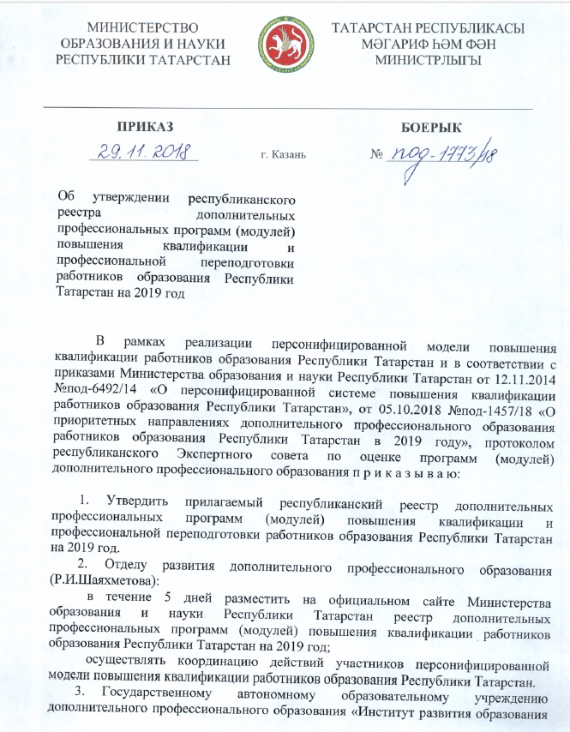
О региональном реестре программ
Региональный реестр программ повышения
квалификации работников образования Республики Татарстан на 2019 год утвержден приказом МОиН РТ от 29.11.2018 года №под-1773/18
Приказ размещен на официальном сайте МОиН РТ
в разделе: Персонифицированная модель ПК

Slide 20
Объемы повышения квалификации на 2019 год
Подано на экспертизу 22 организациями 431 программа, экспертным советом рекомендовано для включения в региональный реестр 380 программ
Подали заявления на повышение квалификации в 2018 году через edu.tatar.ru 18 818 работников образования, в том числе 1100 руководителей ОО
Обучение будет проходить на базе 19 организаций ДПО:
78% педагогов выбрали программы КФУ, ИРО РТ, НГПУ
22% выбрали программы 16 других организаций
Новые модули:
Обязательно для всех категорий модуль «Цифровые технологии в образовании» (применительно к работе учителя, педагога) в объеме 8 часов
Модули в дистанционном формате (16,24,36 часов):
для педагогов высшей кв. категории – до 36 часов
для педагогов первой кв. категории – до 24 часов
для педагогов без кв. категории – до 16 часов

Slide 21
Подготовка (обучение) педагогов по актуальным направлениям в 2019 году
Подготовка тьюторов по цифровым образовательным технологиям в объеме 36 часов - 1250 человек (далее- поддержка постоянно действующими семинарами раз в квартал )
Обучение педагогов, имеющих низкие результаты в профессиональной деятельности (по предметам: математика/физика, химия/ биология, история/обществознание) в объеме 112 часов – 400 человек (поэтапно в течение двух лет по 56 часов)
Обучение заместителей директоров по воспитательной работе, классных руководителей по актуальным вопросам воспитания в объеме от 36 часов

Slide 22
Повышение квалификации управленческих кадров в 2019 году
Изменение подходов в ПК руководителей:
оценка компетенций управленческой деятельности директоров школ по следующим направлениям: управление кадрами, процессами, ресурсами, результатами, информацией
взаимообучение директоров школ
наставничество в деятельности руководителей школ
индивидуальные и групповые (численностью 5-6 чел) стажировки
итоговая аттестация: публичная защита проекта с финансовым обоснованием перед своим коллективом или перед комиссией организации ДПО с участием представителей МОиН РТ, учредителя ОО

Slide 23
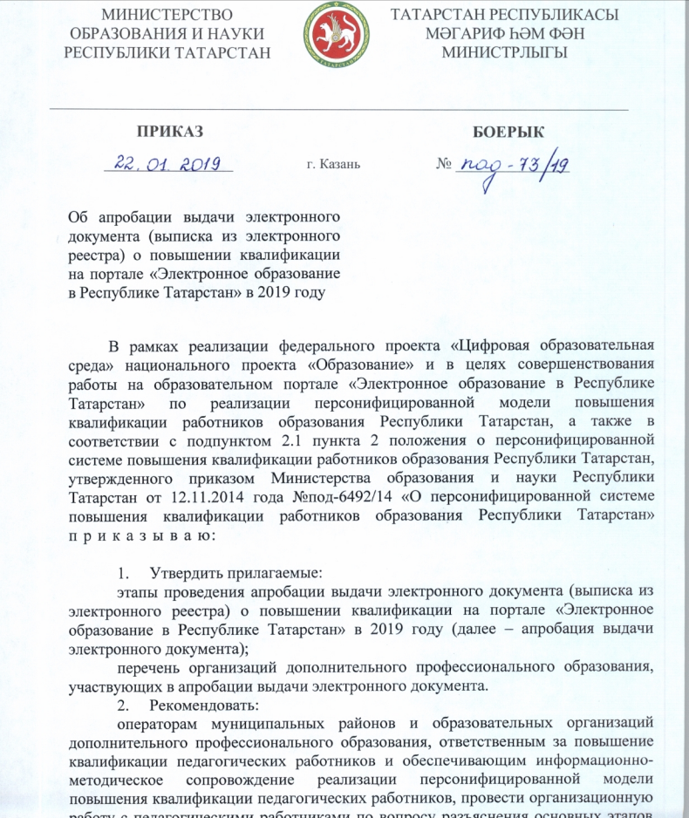
Апробация выдачи электронного документа о ПК
Приказ МОиН РТ от 22.01.2019 №под-73/19
«Об апробации выдачи электронного документа (выписка из электронного реестра) о повышении квалификации на портале «Электронное образование в Республике Татарстан» в 2019 году
Приказ размещен на официальном сайте МОиН РТ
в разделе: Персонифицированная модель ПК

Slide 24
Этапы проведения апробации выдачи электронного документа о ПК
Наименование этапа | Дата реализации | Ответственные за реализацию
Прохождение повышения квалификации | даты повышения квалификации согласно утвержденным планам-графикам организации | Организация ДПО Педагогический работник
Присвоение номера электронного документа о повышении квалификации на портале «Электронное образование Республики Татарстан» | последний день завершения обучения | Оператор образовательной организации ДПО
Прохождение посткурсового мониторинга (оценка качества) в форме анкетирования и тестирования в личном кабинете на портале «Электронное образование Республики Татарстан» в целях предоставления информации о достигнутых результатах обучения (приобретенных компетенциях) и получения электронного документа о повышении квалификации | в течение 10 дней после прохождения повышения квалификации | Педагогический работник
Распечатка электронного документа (выписки из электронного реестра) о повышении квалификации | по результатам прохождения посткурсового мониторинга | Педагогический работник

Slide 25
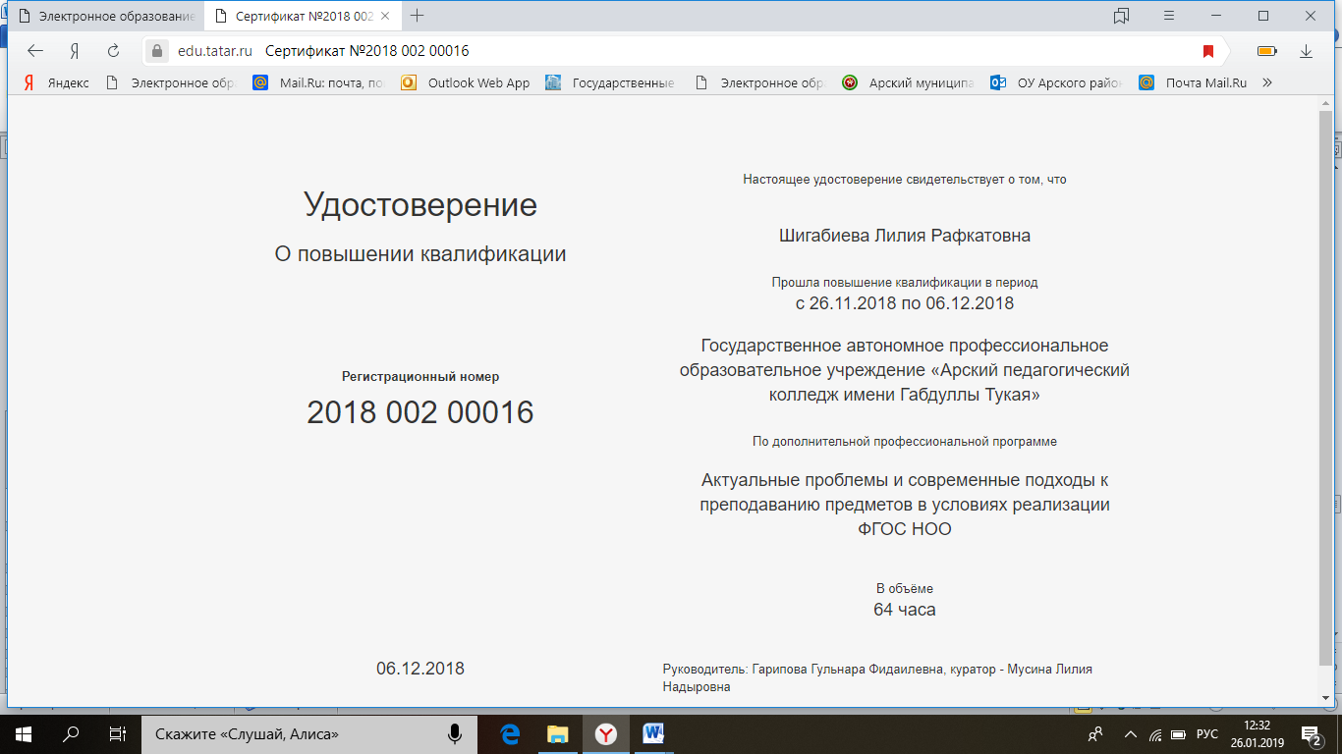
Удостоверение о ПК

Slide 26
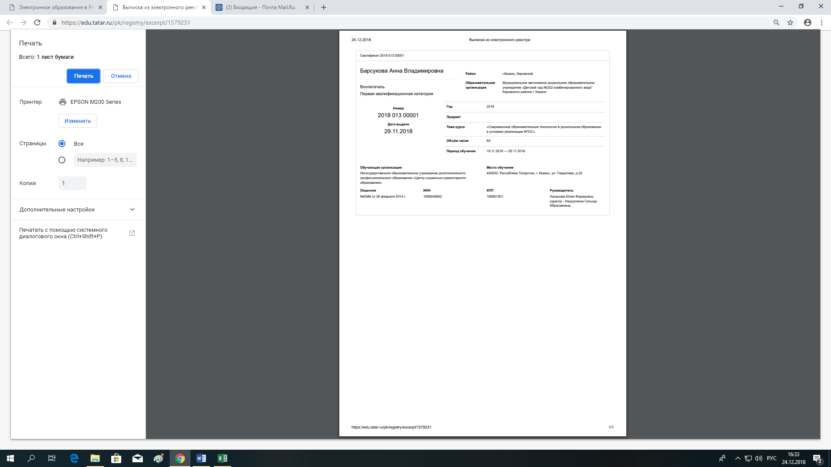
Выписка из электронного реестра

Slide 27
ФИС ФРДО
Постановление Правительства РФ от 26.08.2013 №729
О федеральной информационной системе
«ФЕДЕРАЛЬНЫЙ РЕЕСТР СВЕДЕНИЙ О ДОКУМЕНТАХ ОБ ОБРАЗОВАНИИ И (ИЛИ) О КВАЛИФИКАЦИИ, ДОКУМЕНТАХ ОБ ОБУЧЕНИИ» (ФИС ФРДО)
ФУНКЦИОНАЛЬНЫЙ ПРОГРАММНЫЙ МОДУЛЬ ПО УЧЕТУ СВЕДЕНИЙ
О ДОКУМЕНТАХ О ДОПОЛНИТЕЛЬНОМ ПРОФЕССИОНАЛЬНОМ ОБРАЗОВАНИИ
(Модуль предназначен для обеспечения сбора данных о дополнительном профессиональном образовании)

Slide 28
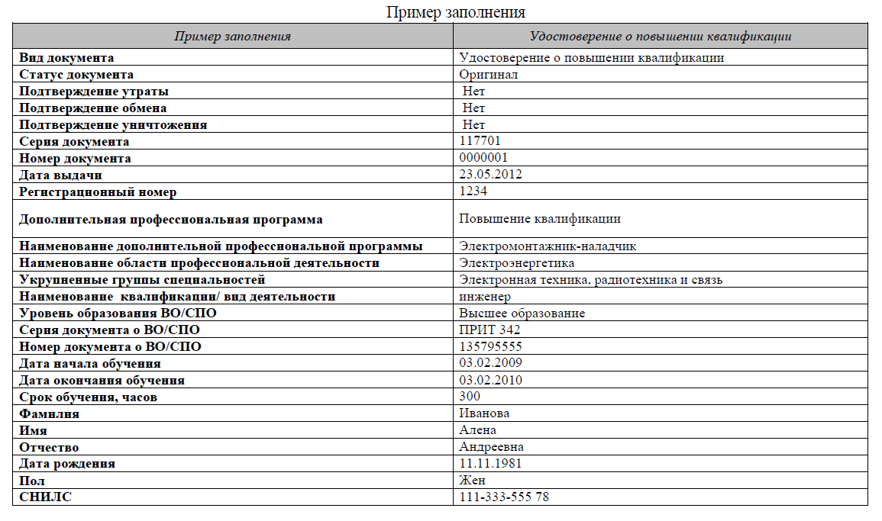

Slide 29
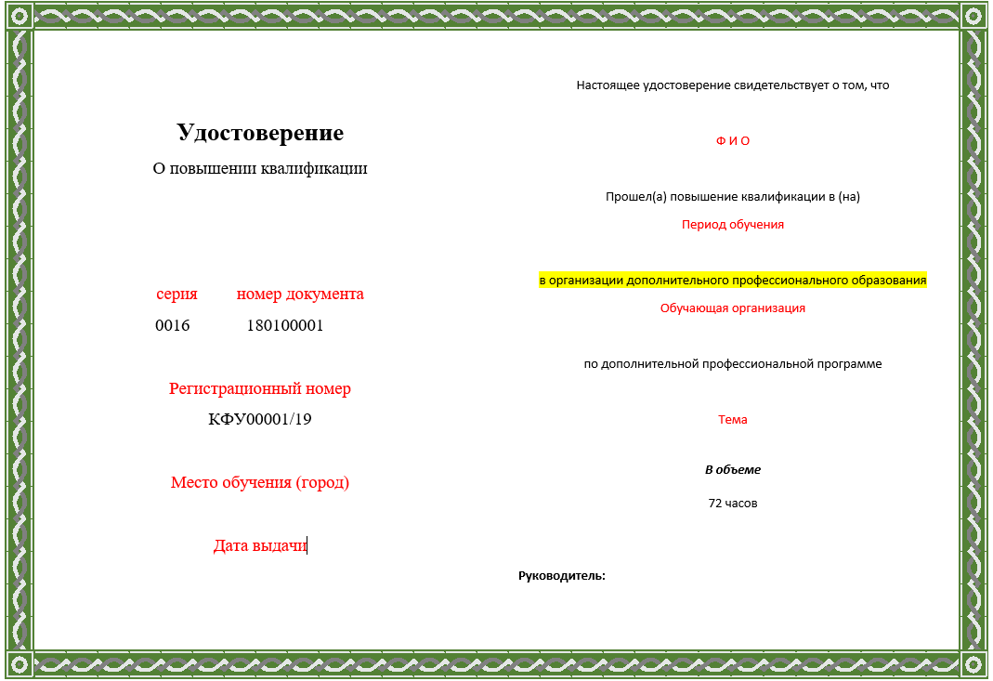

Slide 30
Грантовая поддержка профессионального роста учителей Республики Татарстан в 2018 году
Цель гранта – мотивация на профессиональное развитие и наставническую деятельность
(с молодыми учителями и учителями с профессиональными дефицитами)
4 номинации гранта:
«Учитель-эксперт»: подали 210 – отобрано 108 педагогов /10 000 рублей ежемесячно/ «Учитель- наставник»: подали 625– отобрано 150 педагогов /8 000 рублей ежемесячно/ «Учитель- мастер»: подали 418 – отобрано 250 педагогов /5 000 рублей ежемесячно/ «Старший учитель»: подали 396 – отобрано 200 педагогов /4 000 рублей ежемесячно/ Всего подали 1649/отобрано: 708 грантополучателей Отчет грантополучателей планируется в мае 2019г. по «зонам»

Slide 31
Распределение грантополучателей в разрезе предметов
Предмет | Старший | Мастер | Наставник | Эксперт | Итого
Татарский язык | 23 | 44 | 21 | 6 | 94
Начальные классы | 18 | 29 | 29 | 13 | 89
Русский язык | 20 | 32 | 18 | 14 | 84
Родной язык (рус,тат.) | 16 | 25 | 25 | 9 | 75
Иностранный язык | 26 | 25 | 7 | 11 | 69
История/обществознание | 19 | 19 | 7 | 6 | 51
Математика | 18 | 10 | 6 | 10 | 44
Биология | 9 | 11 | 9 | 6 | 35
Технология | 7 | 12 | 2 | 4 | 25
Физика | 5 | 11 | 2 | 7 | 25
Физическая культура | 13 | 6 | 5 | 4 | 28
География | 6 | 10 | 5 | 4 | 25
Химия | 3 | 3 | 6 | 8 | 20
ОБЖ | 9 | 2 | 5 | 2 | 18
Информатика | 5 | 6 | 2 | 2 | 15
ИЗО | 3 | 2 |  | 2 | 7
Музыка |  | 3 | 1 |  | 4
 | 200 | 250 | 150 | 108 | 708

Slide 32
Грантополучатели в разрезе муниципальных районов
Наименование | Старший учитель | Учитель-мастер | Учитель-наставник | Учитель-эксперт | Итого
Агрызский МР | 4 | 3 | 1 |  | 8
Азнакаевский МР | 9 | 7 | 2 | 1 | 19
Аксубаевский МР | 4 | 2 |  |  | 6
Актанышский МР | 7 | 6 |  |  | 13
Алексеевский МР | 7 | 6 | 1 | 1 | 15
Алькеевский МР | 1 | 2 | 1 | 3 | 7
Альметьевский МР | 11 | 5 | 3 |  | 19
Апастовский МР | 3 | 2 | 7 | 1 | 13
Арский МР | 3 | 4 | 3 |  | 10
Атнинский МР | 2 | 4 |  |  | 6
Бавлинский МР | 5 |  | 1 |  | 6
Балтасинский МР |  | 1 | 4 |  | 5
Бугульминский МР | 5 | 4 | 3 | 3 | 15
Буинский МР | 2 | 7 | 2 | 2 | 13
Высокогорский МР |  | 6 | 5 |  | 11
Верхнеуслонский МР | 1 | 2 | 1 | 1 | 5
Дрожжановский МР |  | 6 | 4 | 1 | 11
Елабужский МР | 2 | 10 | 4 |  | 16
Заинский МР | 4 | 10 |  | 1 | 15
Зеленодольский МР | 7 | 3 | 4 | 1 | 15
Кайбицкий МР |  | 4 |  |  | 4
Камско-Устьинский МР | 1 | 5 |  |  | 6
Кукморский МР | 4 | 1 | 3 | 2 | 10
Лаишевский МР | 1 | 8 | 9 |  | 18
Лениногорский МР | 5 | 5 |  |  | 10
Мамадышский МР | 3 |  | 9 | 1 | 13
Наименование | Старший учитель | Учитель-мастер | Учитель-наставник | Учитель-эксперт | Итого
Менделеевский МР |  | 4 | 12 |  | 16
Мензелинский МР | 1 | 8 | 3 |  | 12
Муслюмовский МР | 2 | 6 | 3 | 2 | 13
Нижнекамский МР | 12 | 14 | 3 | 14 | 43
Новошешминский МР | 5 | 4 |  |  | 9
Нурлатский МР | 1 | 7 | 1 |  | 9
Пестречинский МР | 5 | 11 | 12 | 1 | 29
Рыбно-Слободский МР | 4 | 13 | 1 |  | 18
Сабинский МР | 5 | 8 | 4 | 1 | 18
Сармановский МР | 8 | 1 | 4 |  | 13
Спасский МР | 3 | 3 | 2 |  | 8
Тетюшский МР | 1 | 7 | 1 |  | 9
Тукаевский МР | 3 | 5 | 2 | 1 | 11
Тюлячинский МР | 3 | 4 | 2 |  | 9
Черемшанский МР | 4 | 4 | 2 | 1 | 11
Чистопольский МР | 5 | 3 | 9 | 5 | 22
Ютазинский МР | 1 | 1 | 5 |  | 7
г. Набережные Челны | 21 | 25 | 4 | 13 | 63
г.Казань | 25 | 9 | 13 | 52 | 99
Вахитовский-Приволжский | 12 | 2 | 8 | 22 | 44
Кировский-Московский | 5 | 2 | 2 | 18 | 27
Авиастроительный-Новос-ий | 5 | 3 | 2 | 4 | 14
Советский | 3 | 2 | 1 | 8 | 14
Итого | 200 | 250 | 150 | 108 | 708

Slide 33
Грантовая поддержка профессионального роста учителей Республики Татарстан в 2019 году
Некоторые предложения для включения в критерии «допуска» и «отбора»:
Учителя могут принять участие в гранте один раз в три года Победители гранта профессионального роста учителей 2016,2017, 2018 гг. не допускаются в 2019 году В номинации «Учитель-эксперт» допускаются учителя только высшей квалификационной категории В номинации «Учитель-наставник» допускаются учителя высшей и первой (неоднократно подтверждавшие) квалиф. категорий В критерии «допуска» номинации «Учитель –наставник» добавить опыт работы руководителем РМО (3-5 лет) В критериях «допуска» исключить критерий о результатах качества обучения по муниципальным показателям в течение последних 3-х лет В критериях «отбора» исключить мотивационное письмо Конкретизировать критерии конкурсного проекта и т.д.

Slide 34
Спасибо за внимание !

